Slide 1
به نام خداوند بخشنده مهربان

Slide 2
موضوع مقاله :
پیش بینی ابعاد خشونت بر اساس راهبرد های مقابله ای در زنان قربانی خشونت خانوادگی
Prediction of Violence Dimentions upon coping strategies in women of domestic violence victim

Slide 3
هدف از پژوهش حاضر پیش بینی ابعاد خشونت خانگی بر اساس راهبردهای مقابله ای در زنان قربانی خشونت بود . پژوهش از نوع همبستگی بود که حدود 114 زن قربانی خشونت خانگی انتخاب شد وشرکت کنندگان پرسش نامه هایی را تکمیل کردند. نتایج تحلیل رگرسیون چندگانه نشان داد که استراتژی های مقابله با استرس مثل گریز و اجتناب و پذیرش مسئولیت با خشونت جسمانی رابطه همبستگی منفی معناداری دارند در حالی که مولفه ی حل برنامه ریزی شده مسئله با خشونت جسمانی رابطه مثبت معناداری دارد. متغیرهای گریز و اجتناب و حمایت اجتماعی با خشونت غیرجسمانی همبستگی مثبت و معنادار دارند در حالی که ، پذیرش مسئولیت اجتماعی با خشونت غیرجسمانی همبستگی منفی و معناداری دارد. واژگان کلیدی : راهبردهای مقابله ای،استرس،خشونت ، قربانی
چکیده

Slide 4
مقدمه
خشونت رفتاری است که در همه جوامع مشاهده می شود م موجب اضطراب مردم و احساس نا امنی گروه های آسیب پذیرتر در برابر ناامنی اجتماعی و اقتصادی می شود .
خشونت خانگی عبارت است از رفتارهای هجومی و سرکوب گرانه ، از جمله حملات فیزیکی ،جنسی و روانی و همچنین اعمال فشار اقتصادی توسط هر فرد بالغ و جوان نسبت به فردی که با او رابطه ی تنگاتنگ دارد .
علائم جسمی شامل سردرد ، درد مزمن ، مشکلات خواب و استفاده بیشتر از خدمات بهداشتی درمانی از نتایج تاثیر خشونت بر سلامت جسمانی زنان تحت آزار هستند.
یافته های لیبوکو و ویلکینسون بر روی زنان تحت خشونت خانگی نشان داد که 60 درصد نمونه ها عقیده داشتند که باید خشونت را تحمل کنند.

Slide 5
گود معتقد است خانواده مانند هر نظام اجتماعی دیگری دارای سلسله مراتبی از اقتدار است و هر کس به منابعمهم خانواده بیشتر از دیگران ، دسترسی داشته باشد ، می تواند دیگر اعضا را به فعالیت در جهت اهداف خود مجبور کند .
از دید بعضی روان شناسان تفاوت های جنسیتی در پرخاشگری ، بسیار زود و پیش از آن که جامعه پذیری بتواند بر رفتار تاثیر بگذارد ، بروز می یابند . به نظر می رسد در همه جوامع انسانی ، مردان پرخاشگرترند.
کاپلان معتقد است که خشونت زمانی روی می دهد که تعادل بین فشارها و مهارهای درونی در هم می شکند . بنابراین خشونت خانگی را نمی توان صرفا بر اساس فشارهای روانی بیرونی تبیین کرد.
عناصر زیستی و متغیرهای سنی ، هوش و تحصیلات بر خشونت تاثیر گذارند.

Slide 6
روش
این مطالعه بر مبنای مفروضه تحقیقات غیر آزمایشی از نوع همبستگی به انجام رسید جامعه آماری شامل زنان متاهلی بود که مورد خشونت خانگی قرار گرفته و در سال 1393 به پزشکی قانونی استان البرز ارجاع شده یا در آنجا دارای پرونده بودند و همچنین زنان متاهل قربانی مراجعه کننده به کلینیک های روان شناختی یا مراکز مشاوره و مدد کاری استان البرز بودند .
حداقل حجم نمونه با استفاده از فرمول تاباچینگ و در نظر داشتن 8 سطح متغیر پیش بینی کننده 114 نفر محاسبه گردید . در روش نمونه گیری تصادفی 140 آزمودنی انتخاب گردید .

Slide 7
ابزار
پرسش نامه راهبرد های مقابله ای لازاروس و فولکمن
این پرسش نامه دارای 66 سوال و در مقیاس 4 گزینه ای است .این آزمون 8 شیوه مقابله ای که به دو دسته مسئله محور و هیجان محور تقسیم می شود را مورد سنجش قرار می دهد.
شیوه های مسئله محور عبارت اند از :جست و جوی حمایت اجتماعی،مسئولیت پذیری ،حل برنامه ریزی مسئله و ارزیابی مجدد مثبت .
شیوه های مقابله هیجان محور عبارت اند از رویارویی،فاصله گرفتن ، گریز و اجتناب و خویشتن داری
پرسش نامه خشونت خانگی
دارای 43 سوال است و دوبعد خشونت خانگی یعنی فیزیکی – روانی و کنترل (اقتصادی،جنسی و جبری) را مورد سنجش قرار می دهد نمره گذاری در این پرسش نامه 5 گزینه ای است.

Slide 8
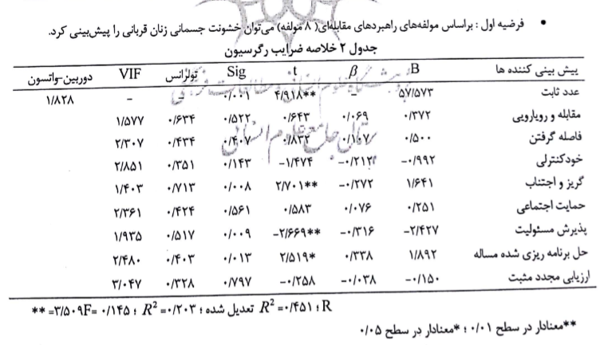

Slide 9
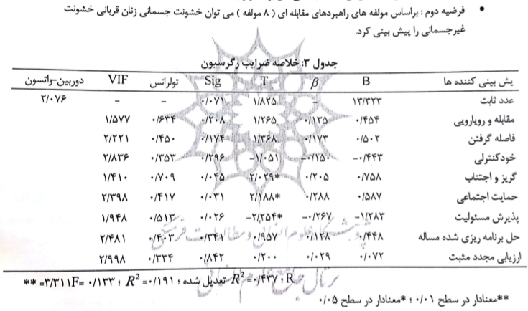

Slide 10
بحث و نتیجه گیری
فرضیه اول : نتایج نشان داد که متغیرهای گریز و اجتناب و پذیرش مسئولیت با خشونت جسمانی همبستگی منفی و معناداری دارند . این یافته ها با تحقیقات والدروپ و رسیک که نشان دادند زنان قربانی خشونت بیشتر از راهبردهای مقابله ای اجتنابی در مواجهه با خشونت استفاده می کنند و یافته های اندلر و پارکر که دریافتند زنان در به کار بردن راهبردهایمقابله ای هیجانی و اجتنابی گرایش بیشتری دارند ، هماهنگ است .
متغیر حل برنامه ریزی شده مسئله همبستگی مثبت با خشونت جسمانی دارد که طبق نظریه ناکامی پزخاشگری وقتی رفتاری تحلیل گرایانه موجب رسیدن به هدف نشود باعث تحریک فرد به صدمه زدن به اشیا یا افراد دیگر می شود در این صورت شرایط محیطی خاص باعث ظهور پرخاشگری می شود .

Slide 11
فرضیه دوم : متغیرهای گریز و اجتناب و حمایت اجتماعی با خشونت غیر جسمانی همبستگی مثبت و معناداری دارند . حال آنکه همبستگی پذیرش مسئولیت با خشونت غیر جسمانی منفی و معنادار است .
در رابطه با افزایش خشونت غیر جسمانی هنگامی که زنان از راهبردهای حمایت اجتماعی استفاده میکنند در واقع به علت تمایل مرد به مخفی ماندن خشونت اعمال شده، ممکن است مرد به خشونت غیر جسمانی مثل تحقیر و سرزنش روی آورد .

Slide 12
با تشکر از توجهتان

